Slide 1
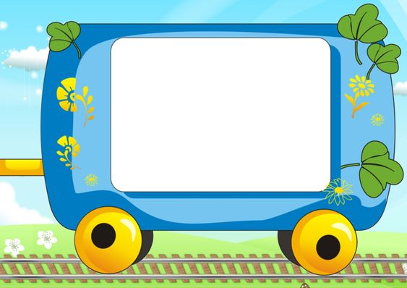
Bài 1:
ÔN TẬP CÁC SỐ ĐẾN 100
(tiết 2)

Slide 2
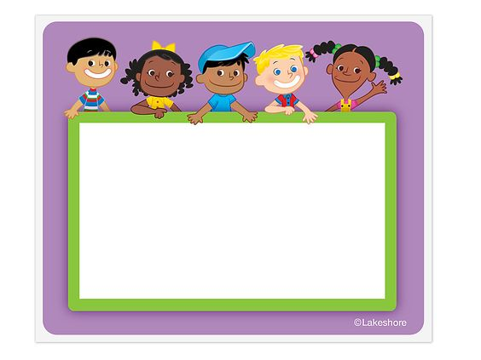
KHỞI ĐỘNG

Slide 3






ONG NHỎ
VÀ MẬT HOA
BẮT ĐẦU

Slide 4

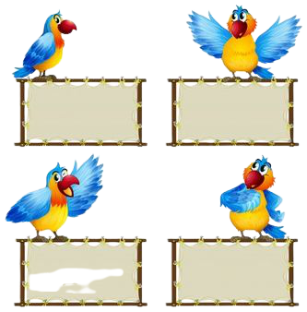


Số gồm 9 chục và 0 đơn vị là số nào?

Slide 5
Số gồm 9 chục và 0 đơn vị là số nào?
90

Slide 6


Số bé nhất có hai chữ số là số nào?
A. 9
B: 10
C: 11

Slide 7
Số liền trước số lớn nhất có 1 chữ số là
A. 8
B: 9
C: 10

Slide 8
Số tròn chục lớn hơn 65
và bé hơn 78 là số nào?
A. 60
B: 70
C: 80

Slide 9
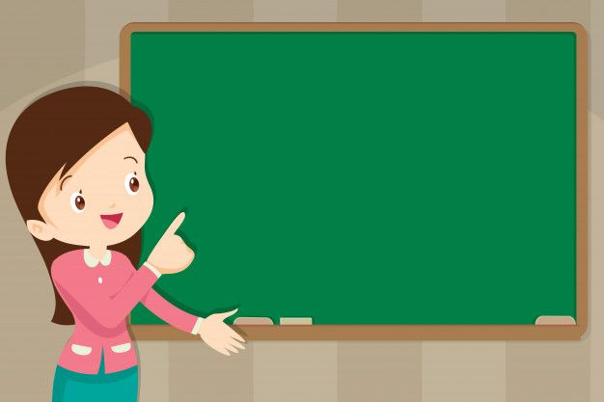
LUYỆN TẬP – THỰC HÀNH

Slide 10
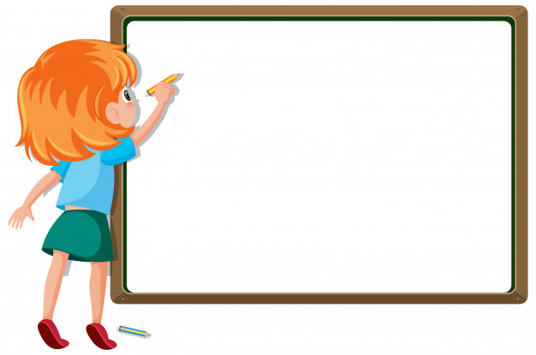

3
Câu nào đúng, câu nào sai?
43 > 41 b) 23 > 32
c) 35 < 45 d) 37 = 37

Slide 11
3
Câu nào đúng, câu nào sai?
43 > 41 b) 23 > 32
c) 35 < 45 d) 37 = 37

Slide 12



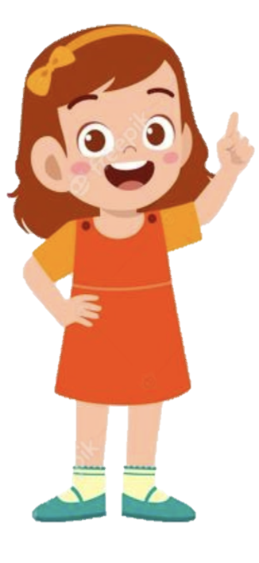
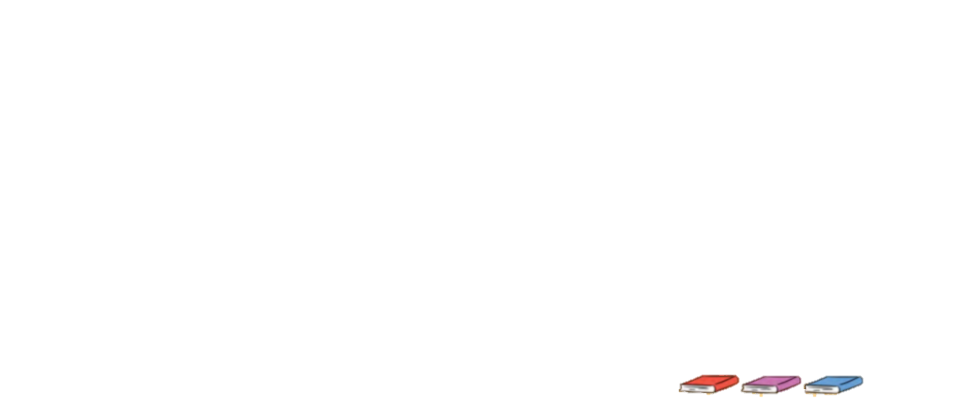
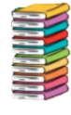
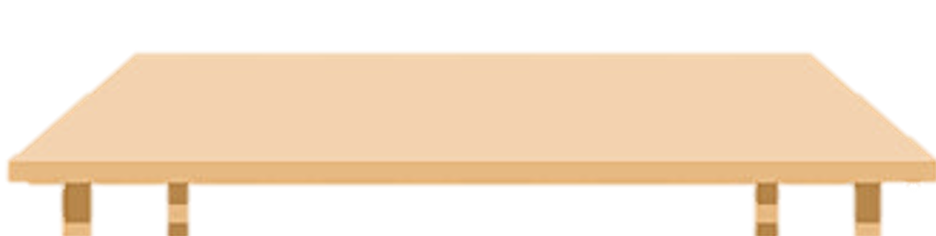
4
Ước lượng theo nhóm chục:
Mẫu:
Có tất cả 43 quyển sách
Cùng đếm để kiểm tra lại
Có khoảng 4 chục quyển sách
Bạn ước lượng xem có khoảng bao nhiêu qyển sách?

Slide 13

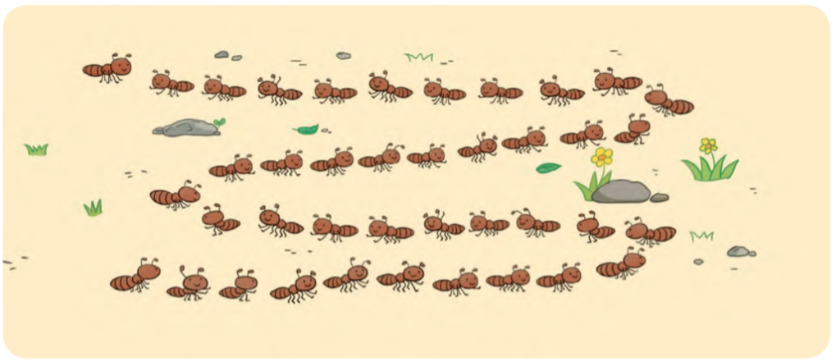

4
Ước lượng theo nhóm chục:
a) Em hãy ước lượng trong hình sau có bao nhiêu con kiến?

Slide 14
4
Ước lượng theo nhóm chục:
a) Em hãy ước lượng trong hình sau có bao nhiêu con kiến?
- Mỗi hàng có khoảng 1 chục con kiến.
- Có 4 hàng.
- Vậy có khoảng 4 chục con kiến

Slide 15
4
Ước lượng theo nhóm chục:
b) Em hãy đếm số con kiến ở hình bên để kiểm tra lại

Slide 16
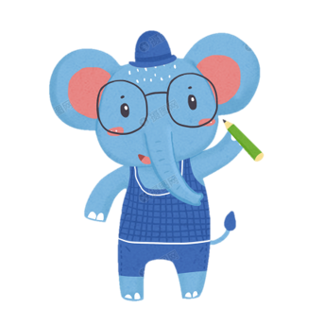
4
Ước lượng theo nhóm chục:
b) Em hãy đếm số con kiến ở hình bên để kiểm tra lại
Có tất cả 40 con kiến

Slide 17
DẶN DÒ

Slide 18



